Slide 2
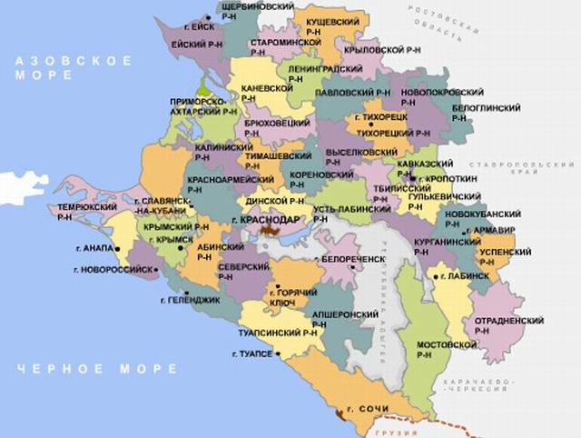
Карта краснодарского края

Slide 3
Герб Мостовского района

Slide 4
1 остановка
Площадь мира

Slide 5
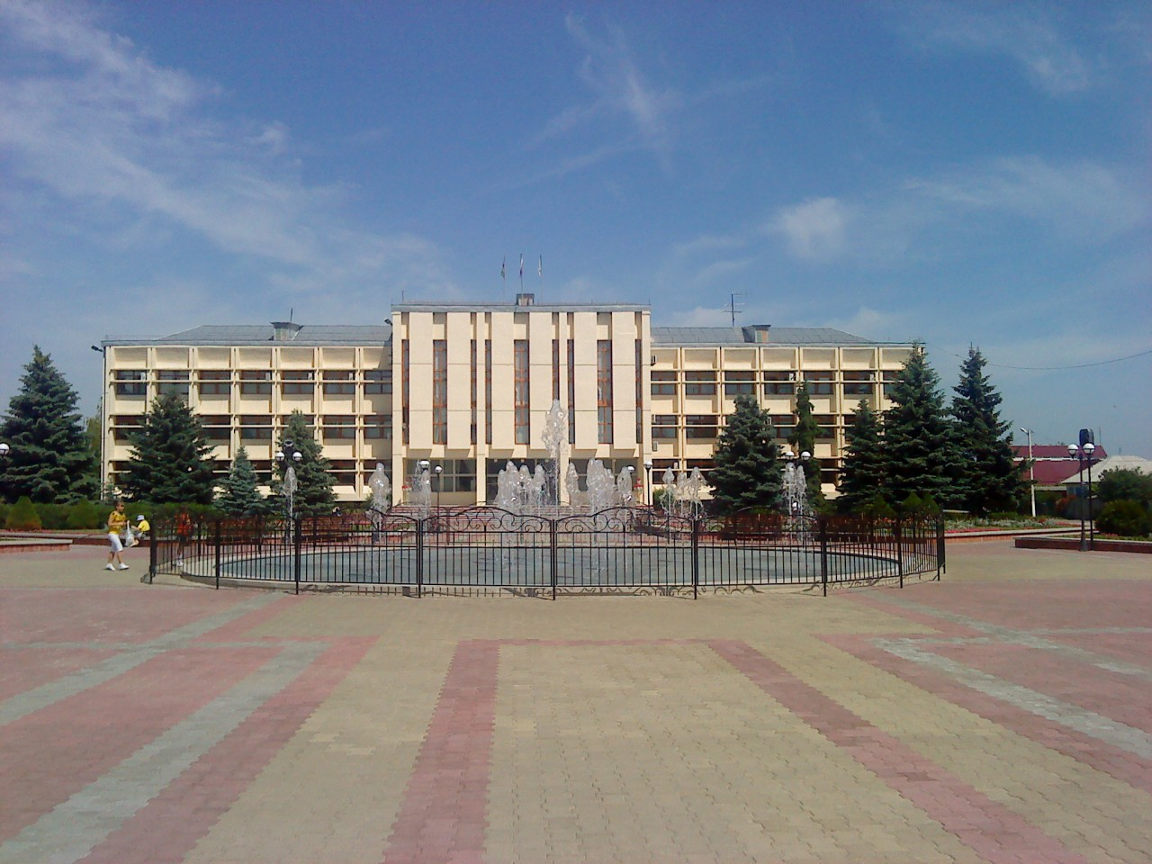
Администрация поселка Мостовского

Slide 6
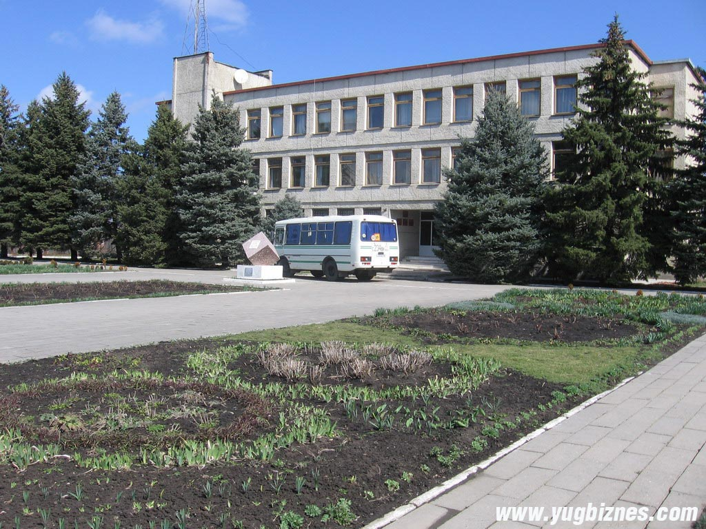
Школа искусств

Slide 7
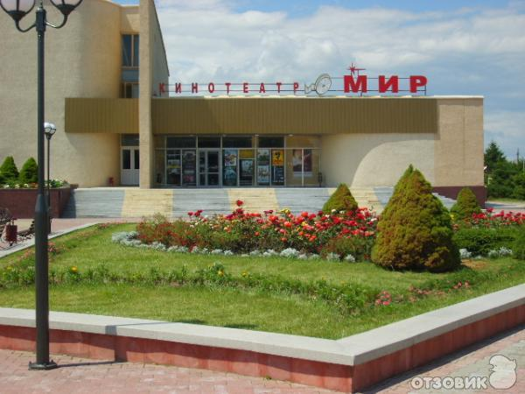

Slide 8
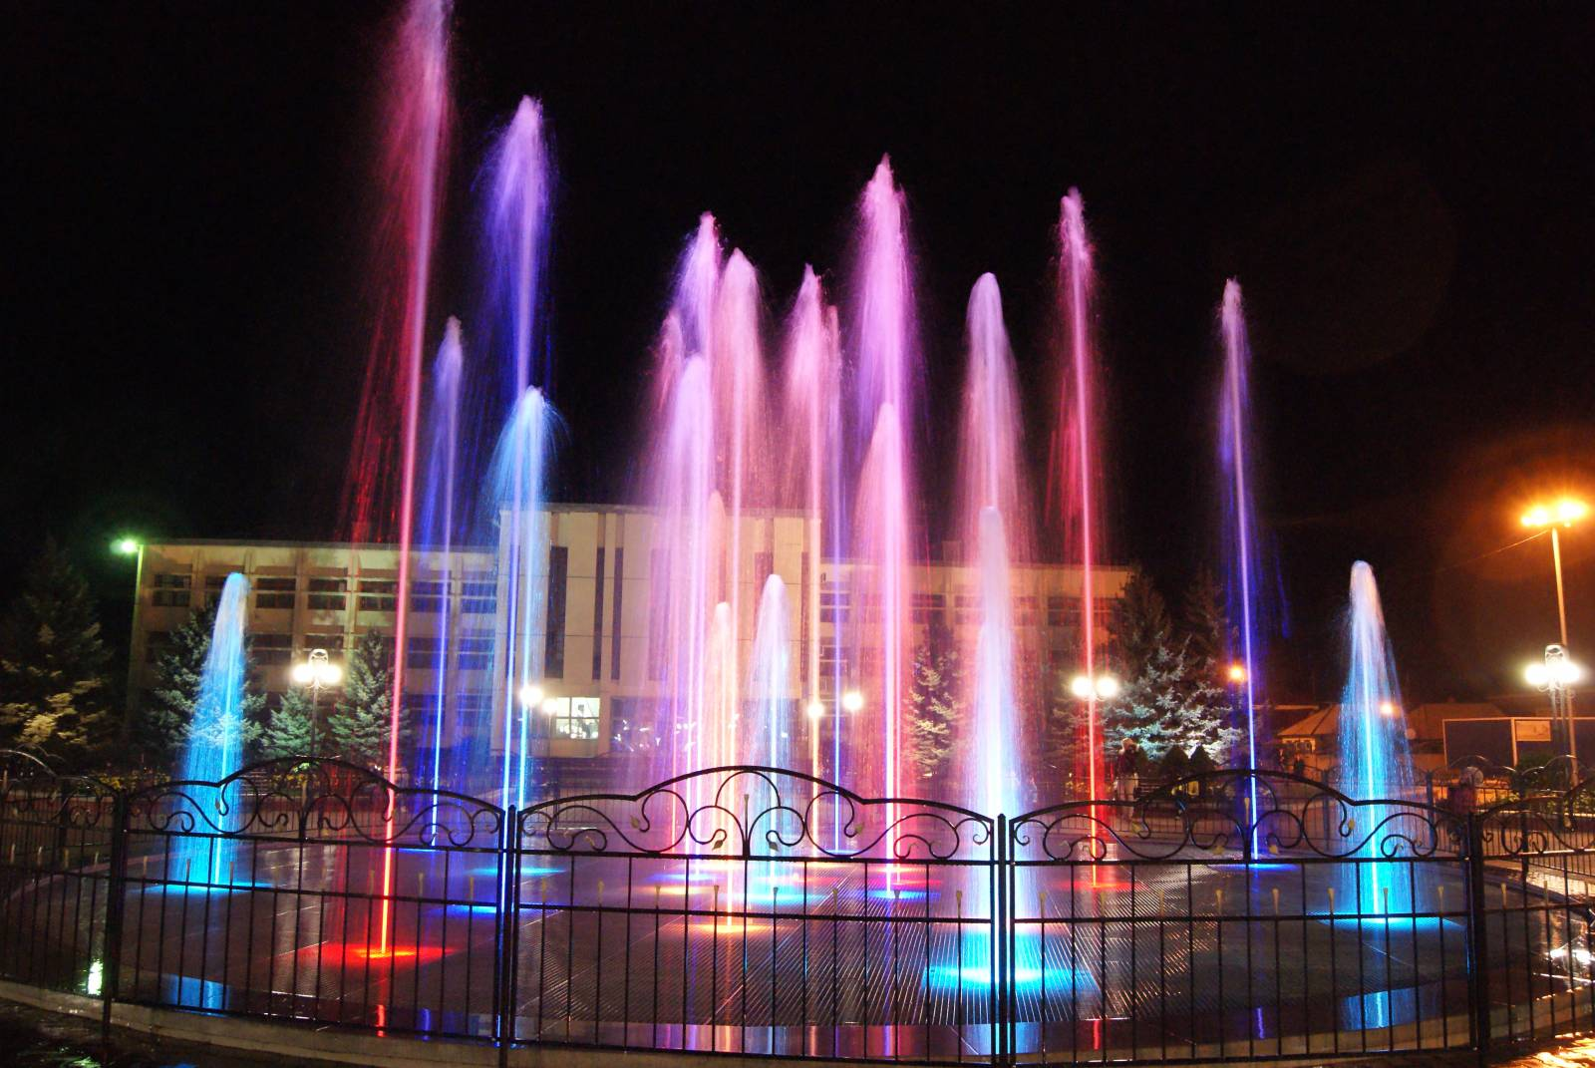

Slide 9
2 остановка
Парк Победы

Slide 10
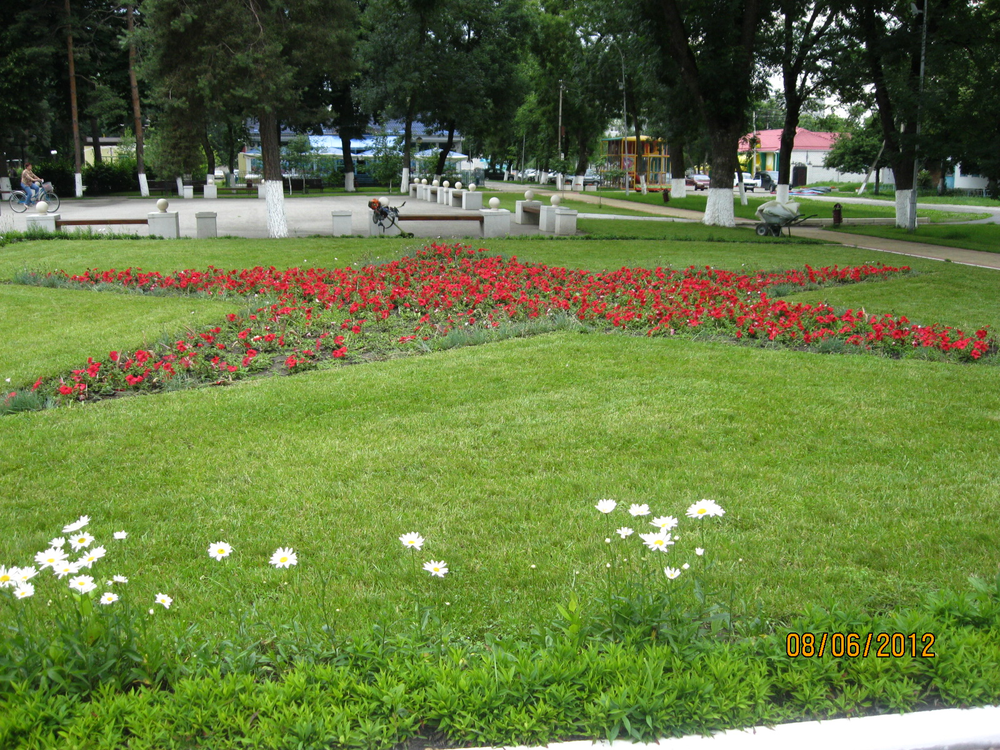
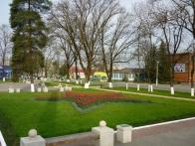

Slide 11
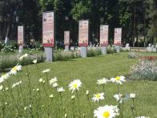

Slide 12
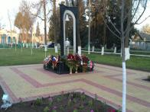

Slide 13
3 остановка
Святые места

Slide 14
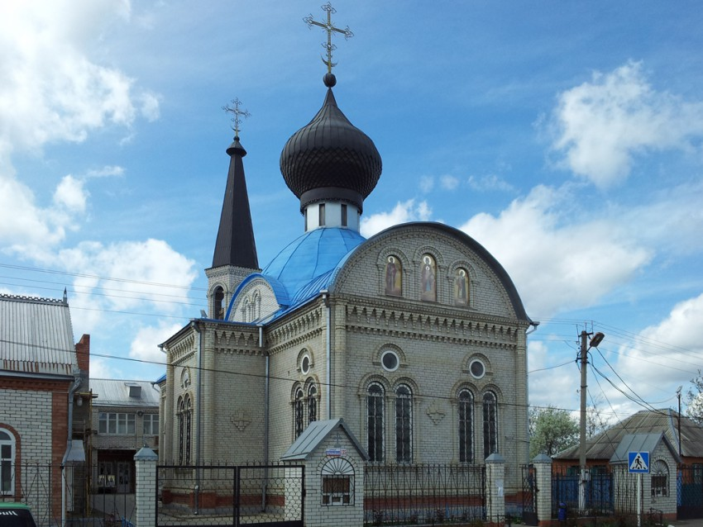

Slide 15
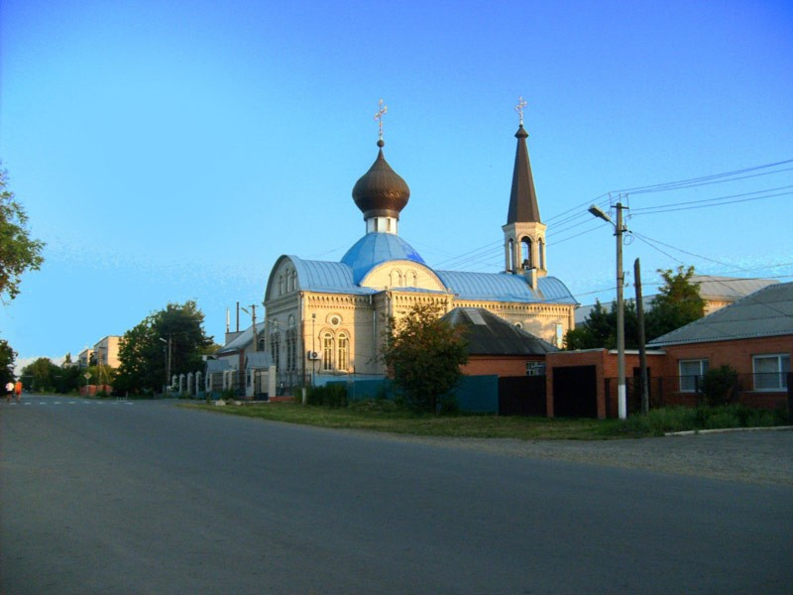

Slide 16
4 остановка
Культурно – досуговые
места

Slide 17
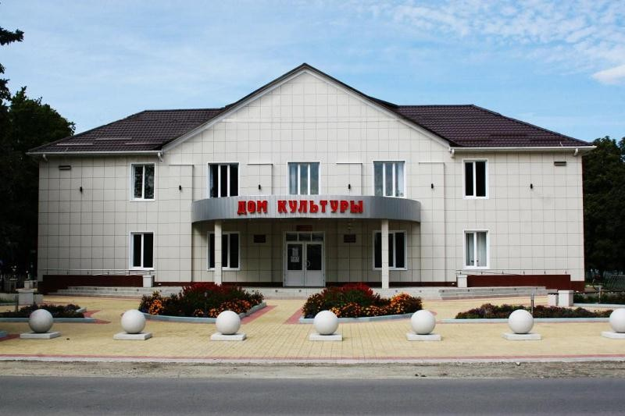

Slide 18
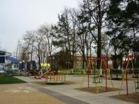
Детская площадка в парке Победы

Slide 19
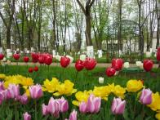

Slide 20
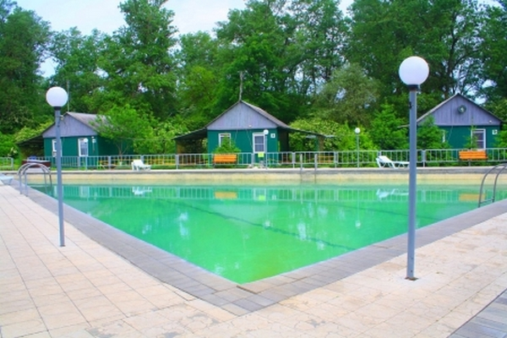
База отдыха «Хуторок»

Slide 21
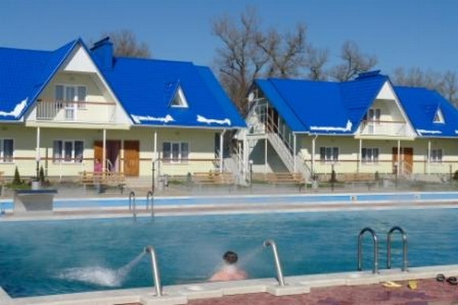
База отдыха «Аква-Вита»

